Slide 1


Frontend developer

Slide 2





Компания Axenix(ранее Accenture)
Около 2 000 сотрудников в Москве, Твери, Ростове-на-Дону, Краснодаре, Санкт-Петербурге и Алматы.
30-летний опыт успешной реализации комплексных цифровых трансформаций и глубокое понимание индустриальной специфики
Широкий спектр услуг по выполнению полномасштабных проектов
Широкое знание технологий и тенденций их развития для поиска альтернативных решений по импортозамещению

Slide 3


Slide 4

Как тебя зовут?
Сколько лет?
Твоё любимое блюдо?
Почему решил прийти на интенсив?

Slide 5

L
E
T
S
G
O
’

Slide 6

система управления версиями
некоммерческая компания, предлагающая облачный сервис хранения Git-репозиториев
Что нам сегодня понадобится?

Slide 7


Slide 8
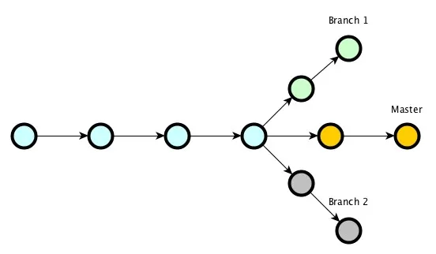
Ветка одной группы
Основная ветка
Ветка другой группы

Slide 9
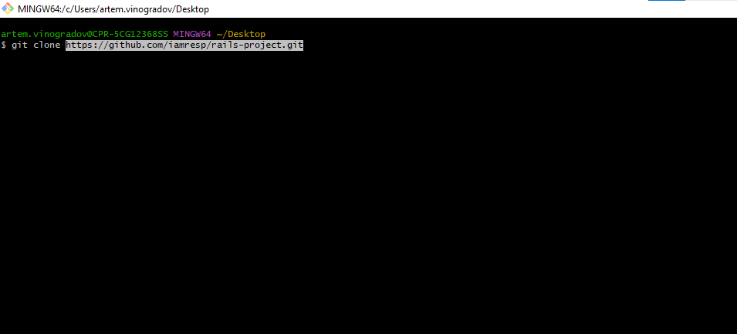

Slide 10
Команды
git clone
git branch
git checkout
git commit
git push
git clone ссылка на проект
git branch название ветки
git checkout название ветки
git commit -am “комментарий”
git push -u origin название ветки

Slide 11
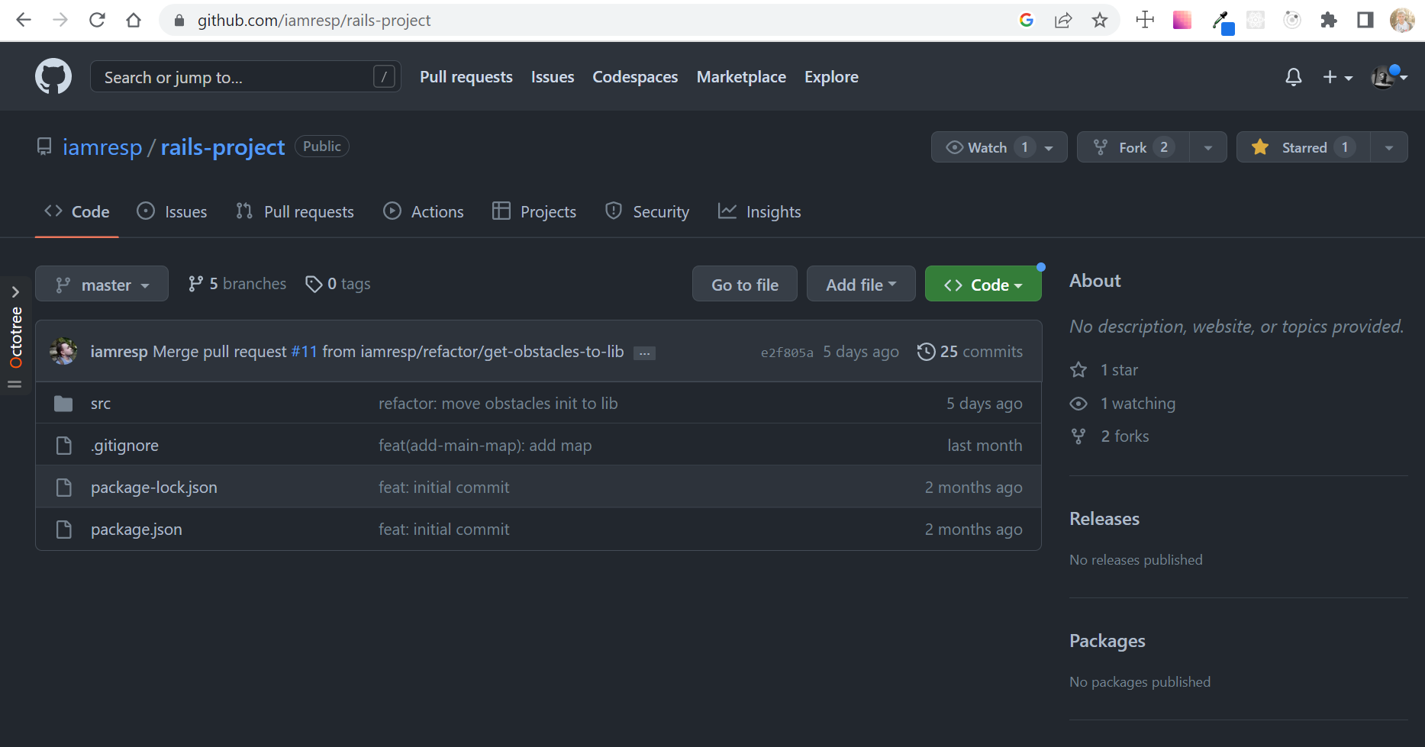

Slide 12
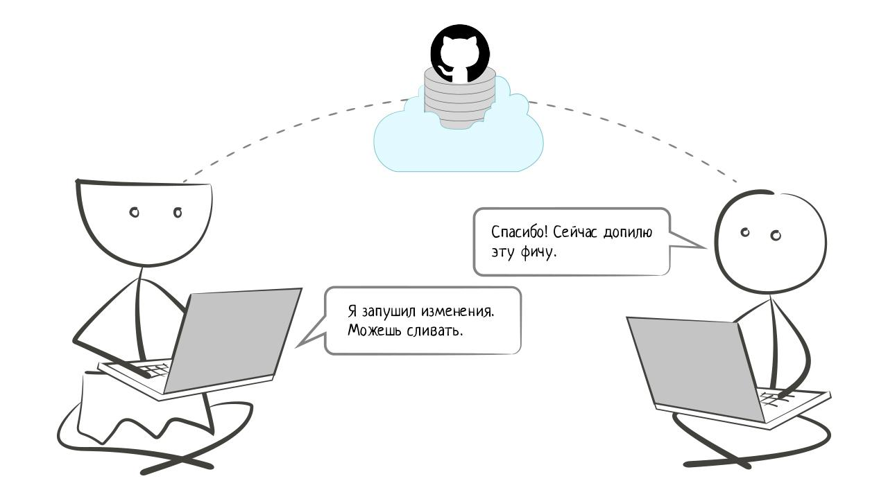

Slide 13



Slide 14


утилита npm (node package manager, пакетный менеджер)
Важно запомнить!
npm install
npm run start

Slide 15
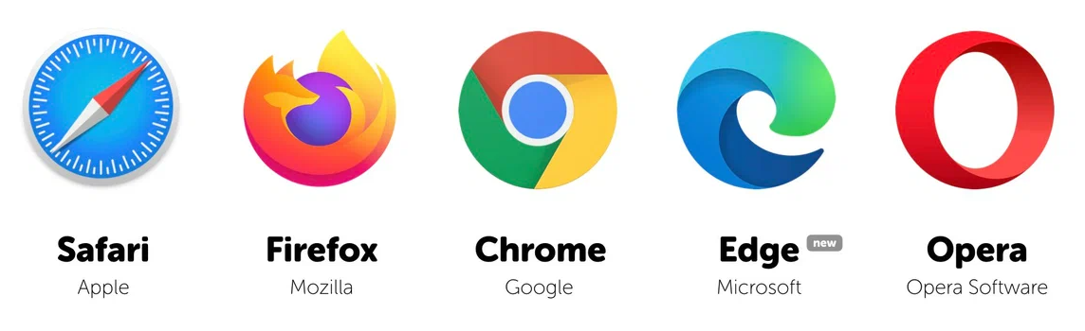

Slide 16
Что такое браузер?

Slide 17
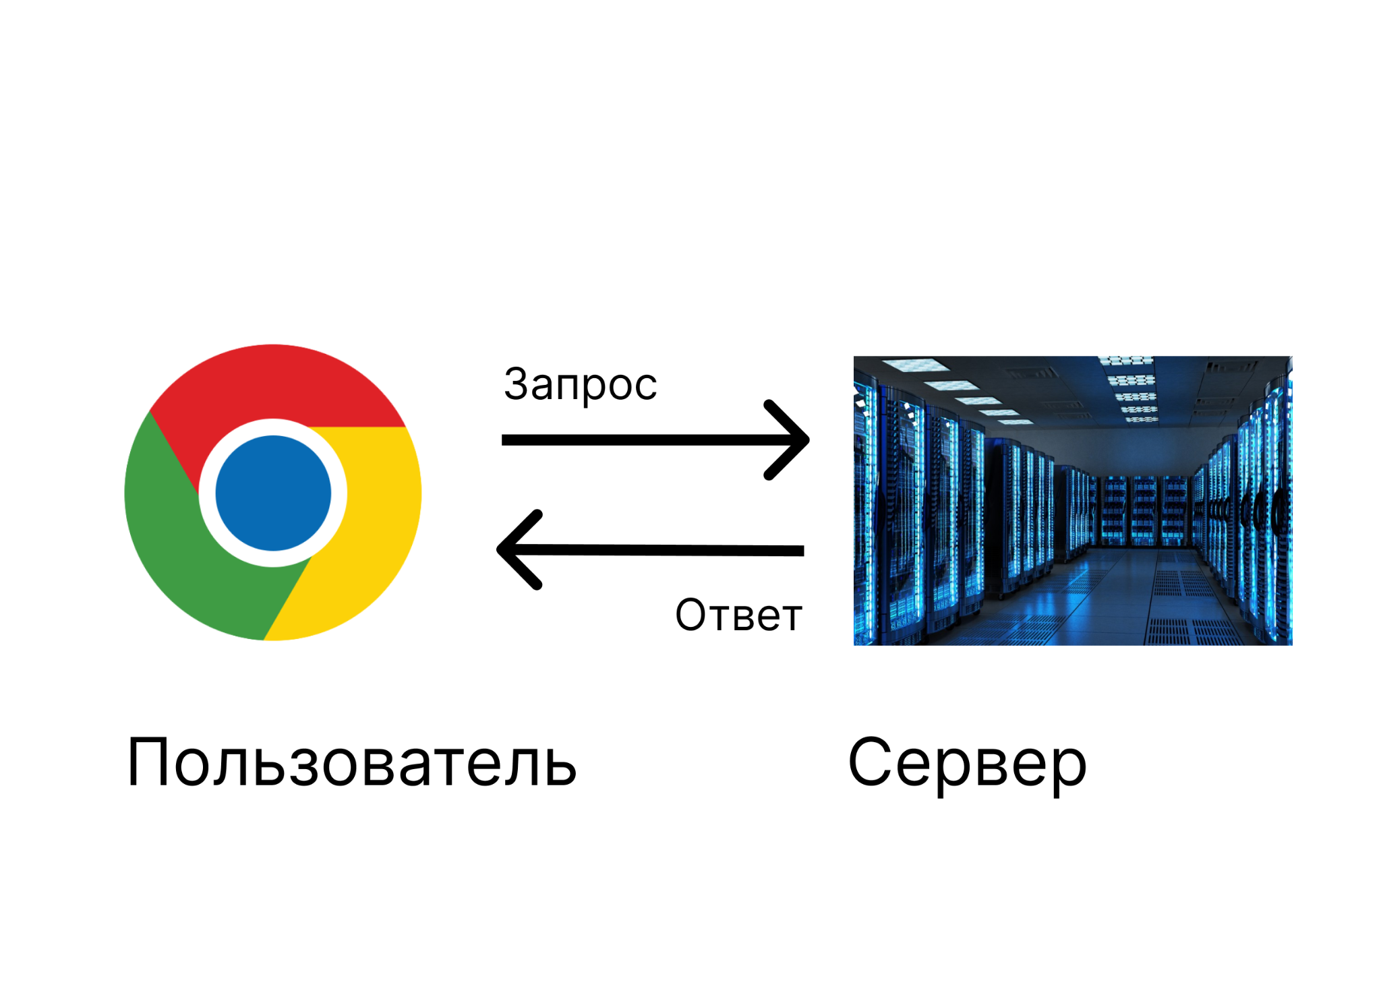

Slide 18

Веб-страничка
HTML
CSS
JAVASCRIPT

Slide 19
HTML
HyperText Markup Language — «язык гипертекстовой разметки»

Slide 20
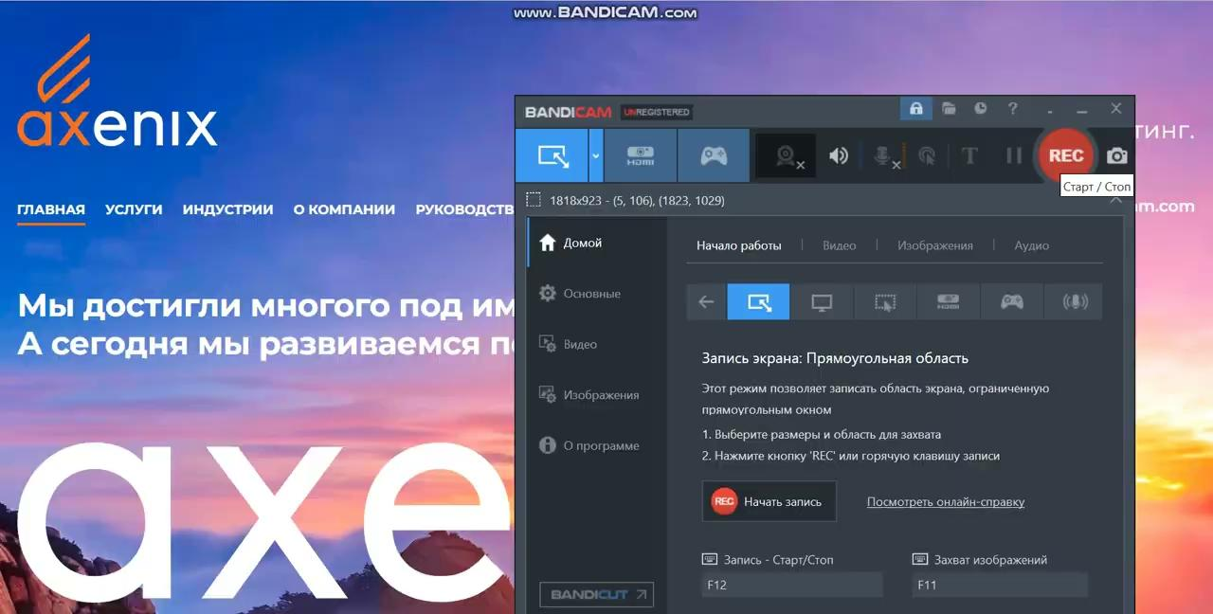

Slide 21
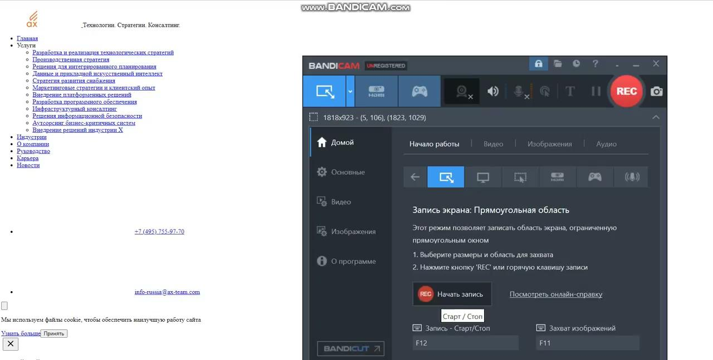

Slide 22
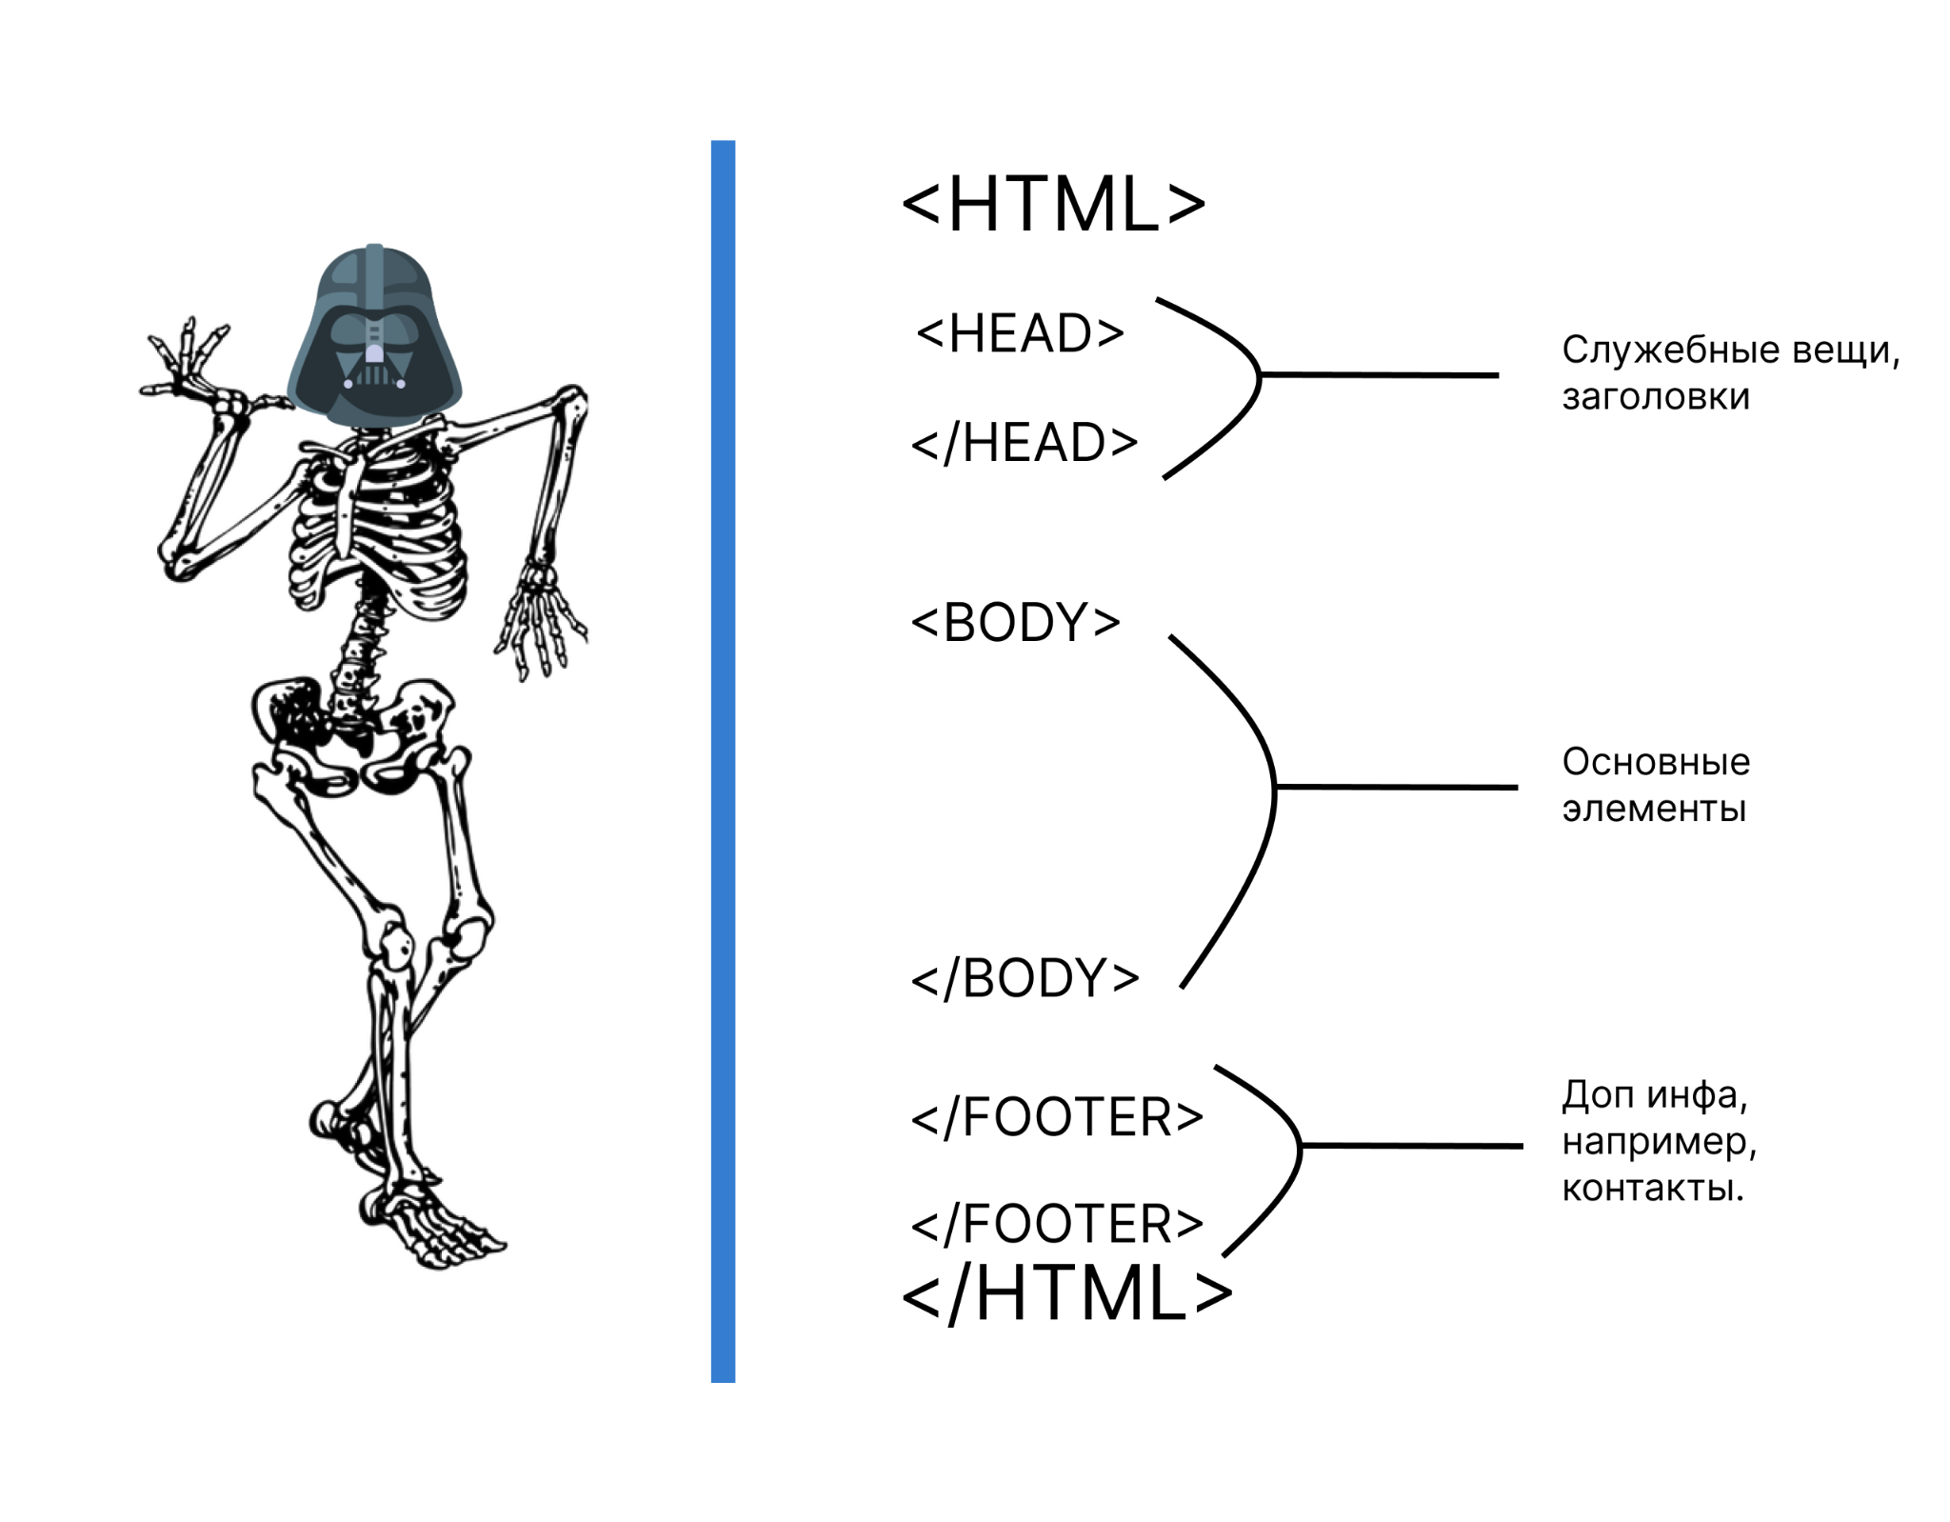
HTML

Slide 23
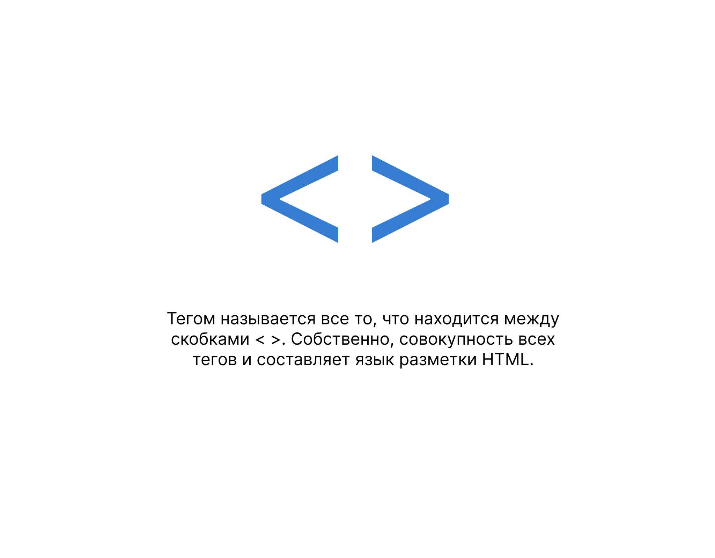

Slide 24
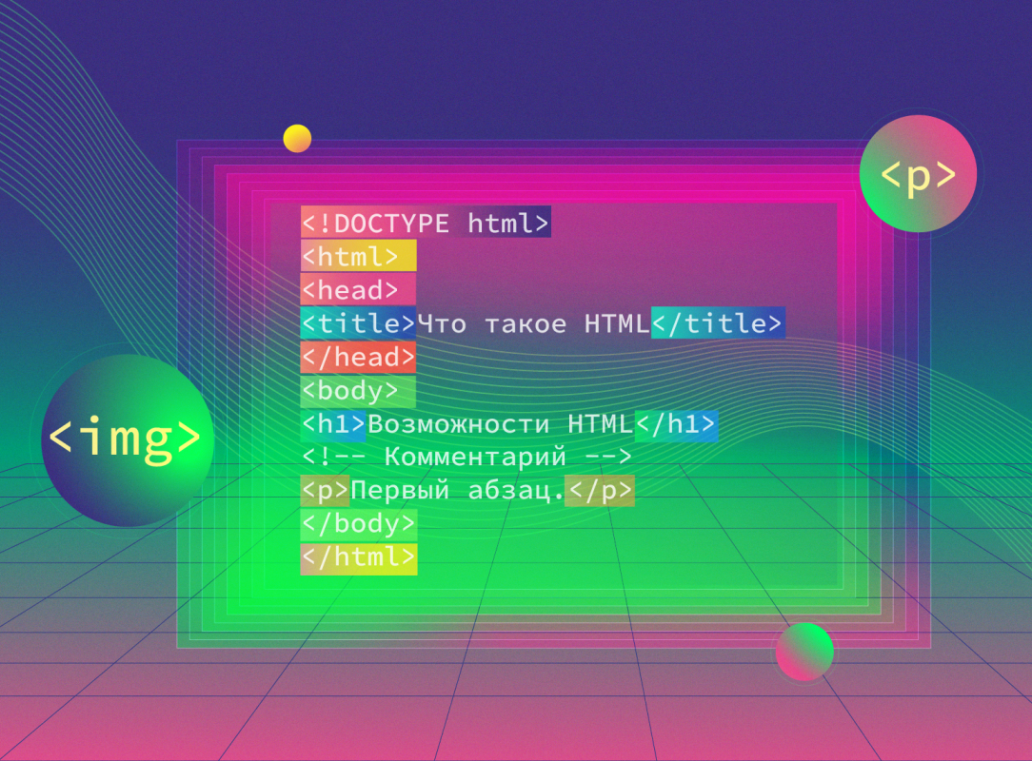
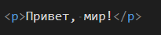
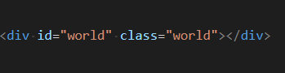
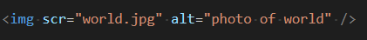

Элемент <div> является универсальным блочным элементом и предназначен для группирования элементов документа с целью изменения вида содержимого через стили. Для этого добавляется атрибут class или id с именем класса или идентификатора.
Элемент <img> включает в себя два основных атрибута — src и alt. Первый добавляет ссылку на файл, а второй — подпись к картинке, которая покажется, если файл не загрузится:

Slide 25
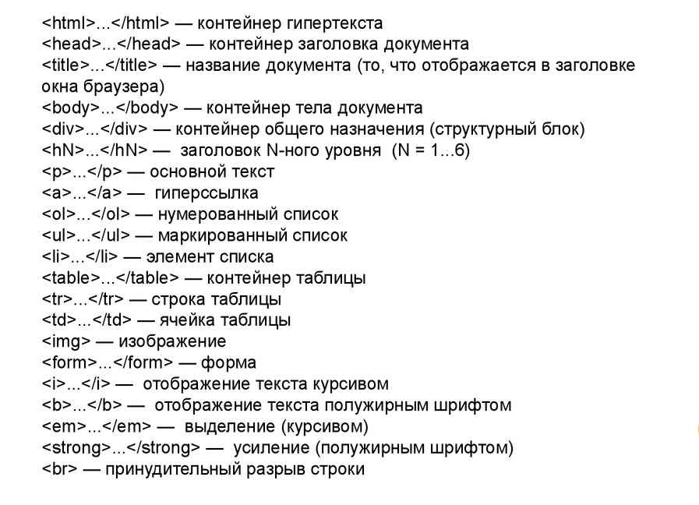
Часто используемые теги

Slide 26
Элемент <object> — это универсальный способ внедрения в страницу мультимедийного контента — видео, flash-роликов, апплетов, изображений и даже веб-страниц. Он может содержать несколько элементов.

Slide 27
Какие форматы картинок есть?

Slide 28


SVG формат

Slide 29

СSS

Slide 30
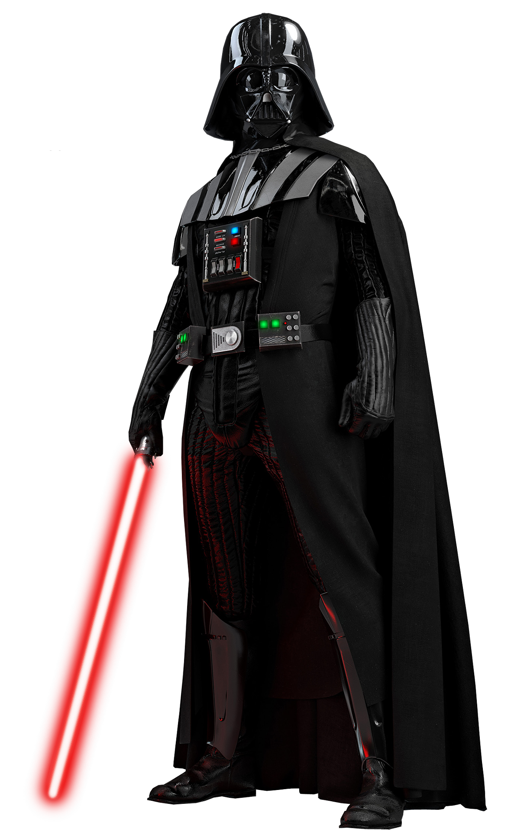
м

Slide 31
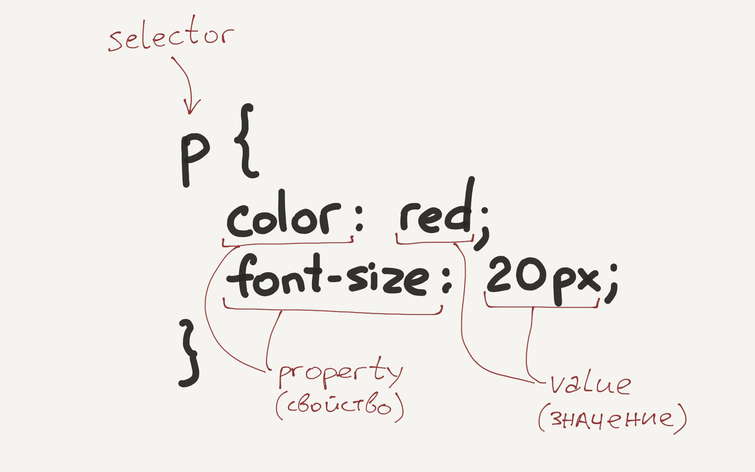
Стили через тэги
p {
color: red;
font-size: 20px;
}

Slide 32
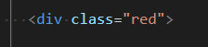
Стили через классы
<div></div
<div class=”red”></div
.red {
color: red;
font-size: 20px;
}
<div></div

Slide 33
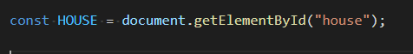

Стили через classList
<div></div
<div id=”house”></div
.red {
color: red;
}
<div></div

Slide 34
Основные стили
width: указать числоpx; - задает ширину
height: указать числоpx; - задает высоту
background-image: url("Ссылка"); - задает путь к картинке
transform: rotateZ( градусы deg); - разворачивает картинку
top: указать число px; - задает отступ от верхнего края монитора
left: указать число px; - задает отступ от левого края монитора
font-size: указать число px; - задает размер шрифта
background-color: указать цвет; - задает цвет фона
color: указать цвет; - задает цвет текста

Slide 35
JAVASCRIPT

